Slide 1
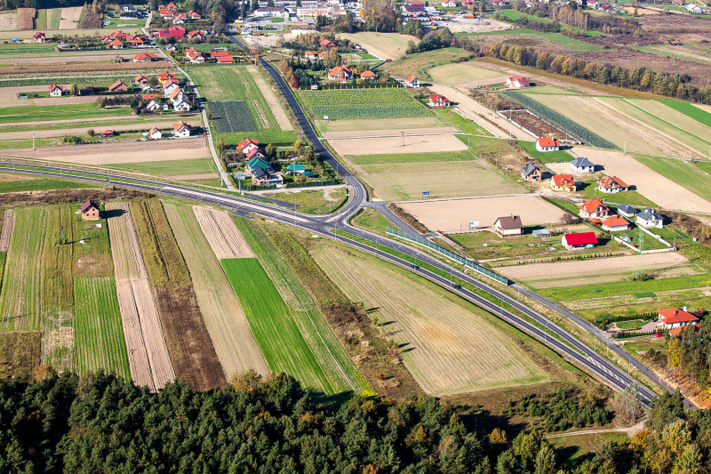

GDDKiA Oddział w Rzeszowie
Rozbudowa DK 73 Pilzno – Jasło:
Budowa Obwodnicy Jasła wraz z rozbudową istniejącej DK73
9 października 2023 r.

Slide 2

Rozbudowa DK 73 Pilzno – Jasło: Budowa Obwodnicy Jasła wraz z rozbudową istniejącej DK73
Prace projektowe związane z tym zadaniem zostały rozpoczęte w 2016 r. po uzgodnieniu Ministerstwo Infrastruktury Programu Inwestycji dla zadania pn.: „Rozbudowa drogi krajowej nr 73 wraz z budową obwodnic m. Pilzna oraz Brzostka, Kołaczyc i Jasła na odcinku Pilzno – Jasło”:

Slide 3
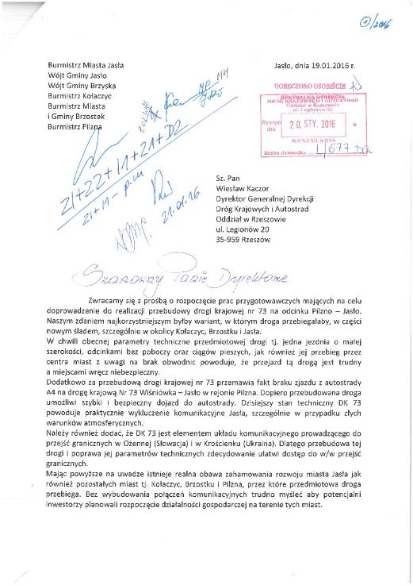
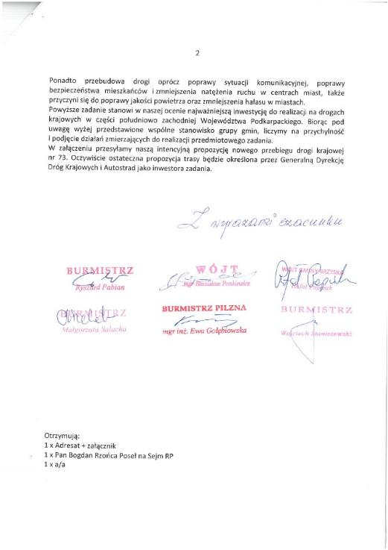
Rozbudowa DK 73 Pilzno – Jasło: Budowa Obwodnicy Jasła wraz z rozbudową istniejącej DK73
Wniosek w zakresie rozpoczęcia tych prac został złożony przez Samorządy
powiatu dębickiego i jasielskiego, tj.: Burmistrz Pilzna, Burmistrz Miasta
i Gminy Brzostek, Burmistrz Kołaczyc, Wójt Gminy Brzyska, Wójt Gminy Jasło oraz Burmistrz Miasta Jasło.

Slide 4
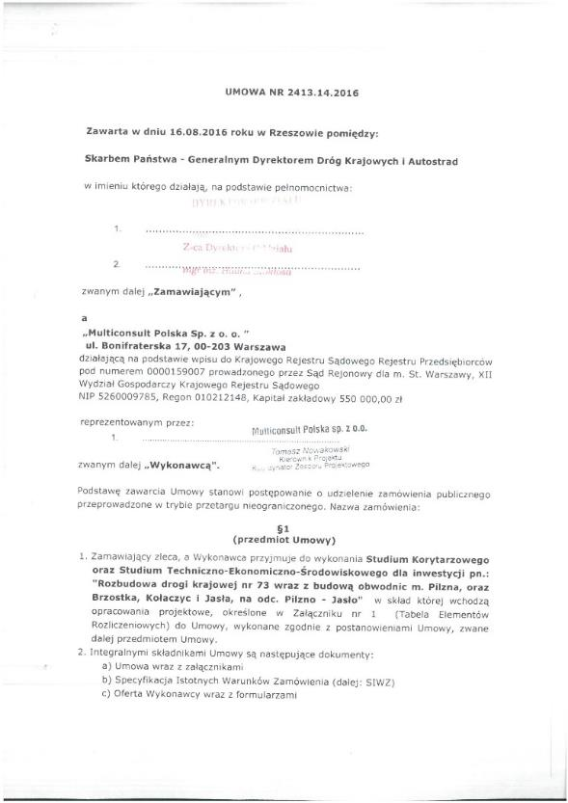
Rozbudowa DK 73 Pilzno – Jasło: Budowa Obwodnicy Jasła wraz z rozbudową istniejącej DK73
W dniu 16.08.2016 r. zawarto z firmą Multiconsult z Warszawy umowę na wykonanie Studium Korytarzowego (SK) oraz Studium Techniczno – Ekonomiczno – Środowiskowego (STEŚ).

Slide 5
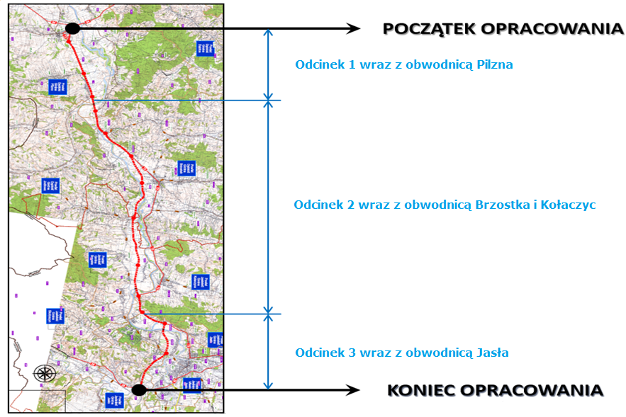
Rozbudowa DK 73 Pilzno – Jasło: Budowa Obwodnicy Jasła wraz z rozbudową istniejącej DK73
Podział trasy na Odcinki na etapach SK i STEŚ

Slide 6
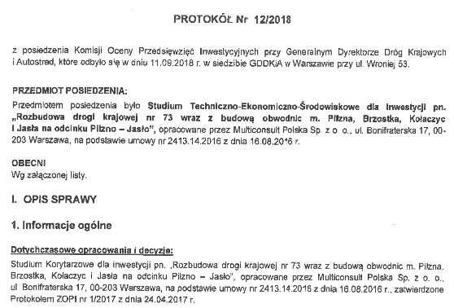
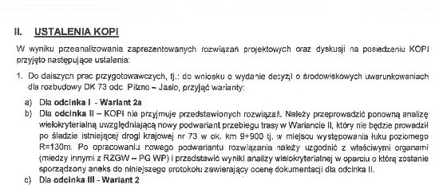
Rozbudowa DK 73 Pilzno – Jasło: Budowa Obwodnicy Jasła wraz z rozbudową istniejącej DK73
W dniu 18.06.2018 r. odbyło się posiedzenie ZOPI w Oddziale w Rzeszowie,
a następnie w dniu 11.09.2018 r. posiedzenie KOPI
w Warszawie na których rozpatrzone zostało STEŚ – na posiedzeniu KOPI ustalono warianty preferowane na Odcinku I (obwodnica Pilzna) i Odcinku III (obwodnica Jasła) oraz potrzebę poszukiwania dodatkowego wariantu na Odcinku II.

Slide 7
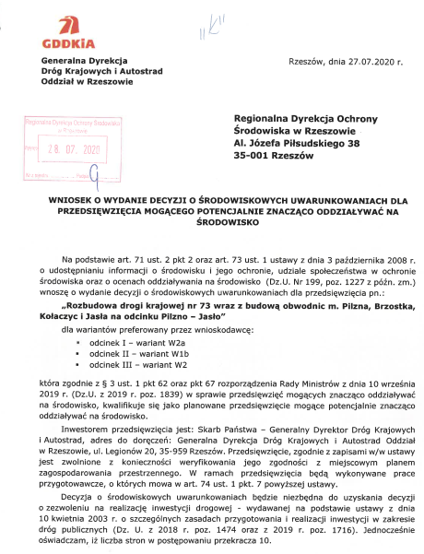
Rozbudowa DK 73 Pilzno – Jasło: Budowa Obwodnicy Jasła wraz z rozbudową istniejącej DK73
Decyzja o Środowiskowych Uwarunkowaniach
dla przedsięwzięcia pn.: „Rozbudowa drogi krajowej nr 73 wraz z budową obwodnic m. Pilzna, Brzostka, Kołaczyc i Jasła na odcinku Pilzno-Jasło”
Złożenie wniosku - 28.07.2020 r.
Udział społeczeństwa - 18.03.2022 – 20.04.2022 r.

Slide 8
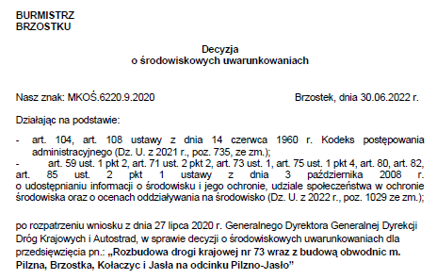

Rozbudowa DK 73 Pilzno – Jasło: Budowa Obwodnicy Jasła wraz z rozbudową istniejącej DK73
Decyzja o Środowiskowych Uwarunkowaniach
dla przedsięwzięcia pn.: „Rozbudowa drogi krajowej nr 73 wraz z budową obwodnic m. Pilzna, Brzostka, Kołaczyc i Jasła na odcinku Pilzno-Jasło”
Wydanie Decyzji o Środowiskowych Uwarunkowaniach – 30.06.2022 r.

Slide 9
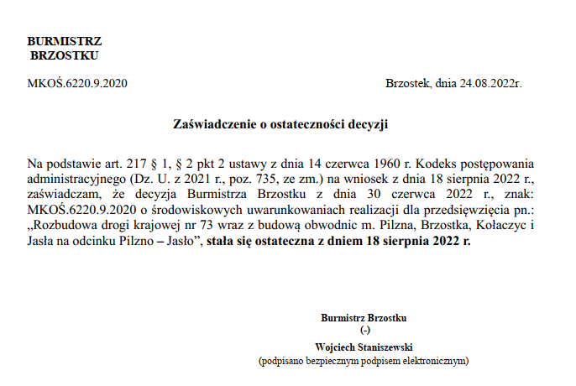
Rozbudowa DK 73 Pilzno – Jasło: Budowa Obwodnicy Jasła wraz z rozbudową istniejącej DK73
Decyzja o Środowiskowych Uwarunkowaniach
dla przedsięwzięcia pn.: „Rozbudowa drogi krajowej nr 73 wraz z budową obwodnic m. Pilzna, Brzostka, Kołaczyc i Jasła na odcinku Pilzno-Jasło”
Decyzja stała się ostateczna w dniu 18 sierpnia 2022 r.

Slide 10

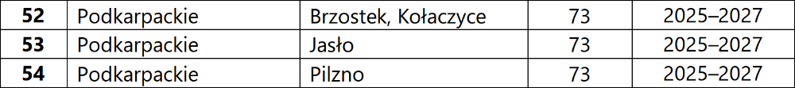
Rozbudowa DK 73 Pilzno – Jasło: Budowa Obwodnicy Jasła wraz z rozbudową istniejącej DK73
Jednocześnie obwodnica Pilzna, Brzostka i Kołaczyc oraz Jasła zostały ujęte
w Programie Budowy 100 Obwodnic na lata 2020 - 2030
Załącznik do uchwały nr 46/2021 Rady Ministrów z dnia 13 kwietnia 2021 r.

Slide 11
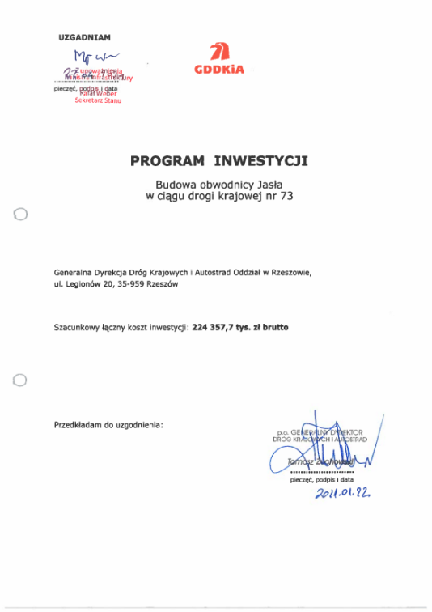
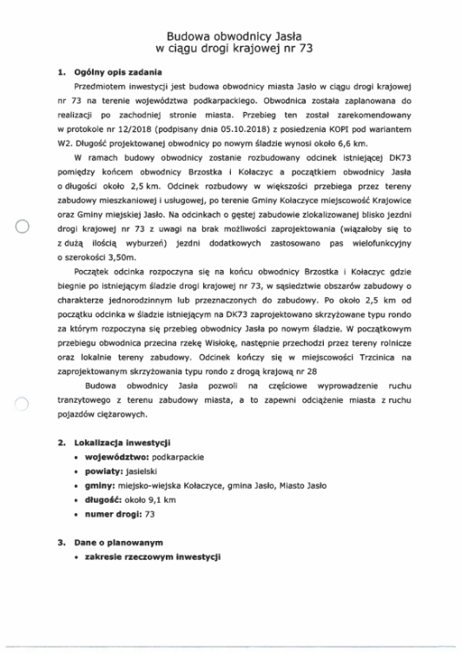
Rozbudowa DK 73 Pilzno – Jasło: Budowa Obwodnicy Jasła wraz z rozbudową istniejącej DK73
W dniu 23.04.2021 r. został uzgodniony przez Ministerstwo Infrastruktury Program Inwestycji dla zadania „Budowa obwodnicy Jasła w ciągu drogi krajowej nr 73”, który zakładał rozbudowę odcinka istniejącej drogi krajowej nr 73 pomiędzy końcem obwodnicy Brzostka i Kołaczyc a początkiem obwodnicy Jasła o długości ok. 2,5 km.

Slide 12
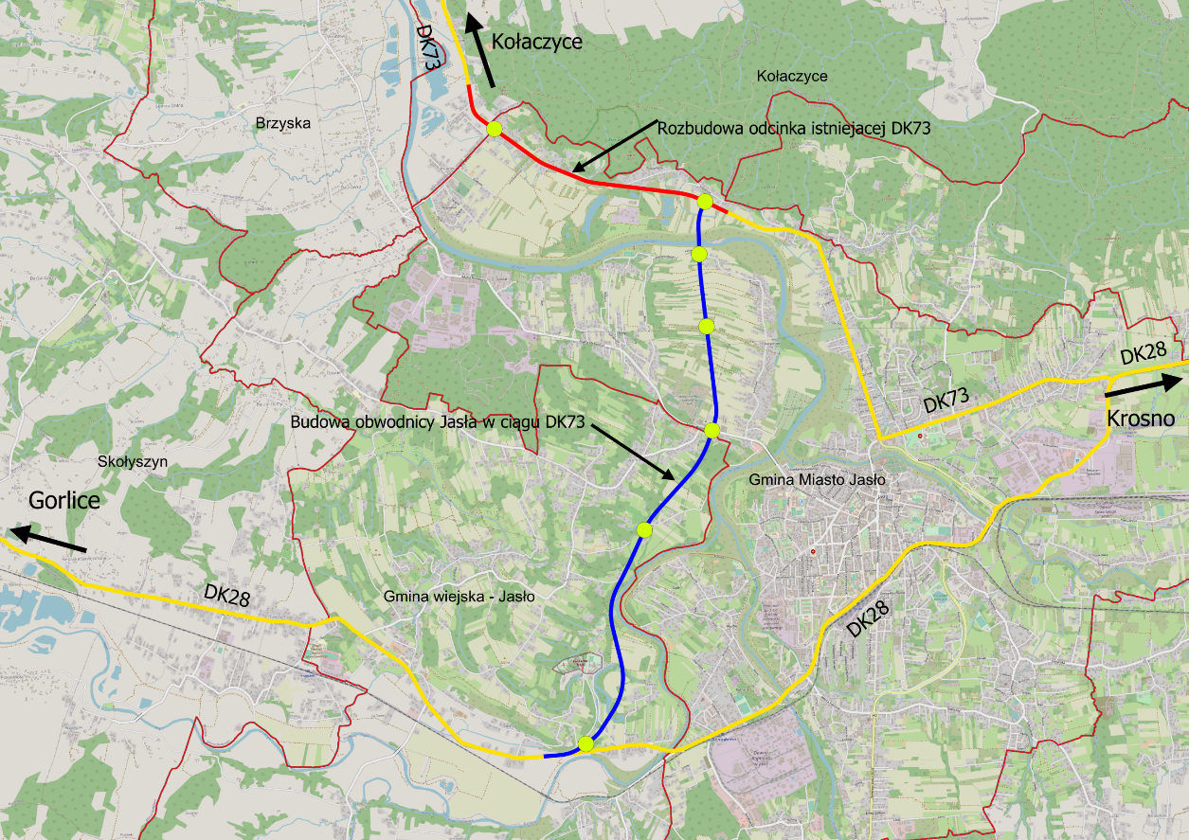
Rozbudowa DK 73 Pilzno – Jasło: Budowa Obwodnicy Jasła wraz z rozbudową istniejącej DK73
Plan orientacyjny przebiegu obwodnicy Jasła

Slide 13
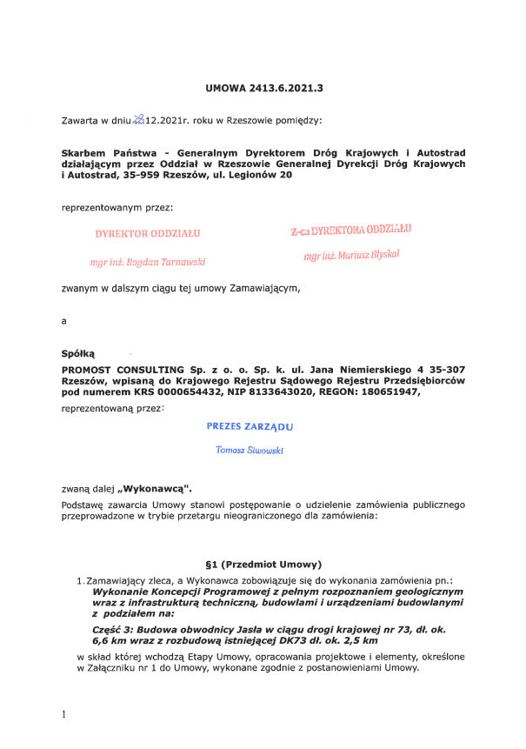
Rozbudowa DK 73 Pilzno – Jasło: Budowa Obwodnicy Jasła wraz z rozbudową istniejącej DK73
W oparciu o uzgodnione przez Ministerstwo Infrastruktury Programy Inwestycji dla poszczególnych obwodnica w dniu 05.05.2021 r. ogłoszono przetarg,
a następnie w wyniku przeprowadzonego postępowania w dniu 28.12.2021 r., zawarto umowę na wykonanie dokumentacji projektowej dla obwodnicy Jasła z PROMOST CONSULTING Sp. z o.o. Sp. k. z Rzeszowa

Slide 14
Rozbudowa DK 73 Pilzno – Jasło: Budowa Obwodnicy Jasła wraz z rozbudową istniejącej DK73
PODSTAWOWE PARAMETRY:
Rozbudowa DK73 – przekrój uliczny
Obwodnica – przekrój zamiejski
klasa drogi | GP
Prędkość do projektowania | 159+872 – 160+525 – 60 km/h, 160+525 – 162+425 – 70 km/h, 162+425– 162+904,24 – 50 km/h (droga o przekroju ulicznym)
szerokość i liczba pasów ruchu | 3,5 m; przekrój uliczny 1/2+0 3,5 m pas wielofunkcyjny
szerokość środkowego pasa dzielącego z opaskami wewnętrznymi | nie dotyczy
szerokość pasa awaryjnego | nie dotyczy
szerokość pobocza | 0,75 m pobocze o nawierzchni twardej (opaska zewnętrzna), min. 0,75 m pobocze o nawierzchni gruntowej
skrajnia pionowa | 4,50 m +0,2 m rezerwy
rodzaj i nośność nawierzchni | nawierzchnia podatna lub sztywna, 115 kN/oś
kategoria ruchu | KR6
rezerwa terenu na kolejny pas | brak
klasa drogi | GP
Prędkość do projektowania | 110 km/h (droga zamiejska) 90 km/h (w obszarze występowania trudnych warunków tj. km obwodnicy 4+100 – 4+600) 50 km/h (w obszarze skrzyżowań)
szerokość i liczba pasów ruchu | 3,5 m; przekrój szlakowy jednojezdniowy 1/2
szerokość środkowego pasa dzielącego z opaskami wewnętrznymi | nie dotyczy
szerokość pasa awaryjnego | nie dotyczy
szerokość pobocza | 0,75 m pobocze o nawierzchni twardej (opaska zewnętrzna), min. 0,75 m pobocze o nawierzchni gruntowej
skrajnia pionowa | 4,50 m +0,2 m rezerwy
rodzaj i nośność nawierzchni | nawierzchnia podatna lub sztywna, 115 kN/oś
kategoria ruchu | 0+000 – 2+500 – KR6, 2+500 – 6+304,78 – KR5
rezerwa terenu na kolejny pas | brak

Slide 15
Rozbudowa DK 73 Pilzno – Jasło: Budowa Obwodnicy Jasła wraz z rozbudową istniejącej DK73
Zakres inwestycji:
- budowa obwodnicy Jasła w nowym śladzie o dł. ok 6,6 km
- rozbudowa istniejącej DK 73 na odcinku ok. 2,5 km
- budowa odwodnienia dróg – w postaci rowów otwartych, kanalizacji deszczowej i zbiorników retencyjnych
- budowa obiektów mostowych oraz przepustów
- przebudowa kolidującej z drogą infrastruktury technicznej (branża sanitarna, elektroenergetyczna oraz telekomunikacyjna)
- budowa urządzeń ochrony środowiska (m. in. ekrany akustyczne, przejścia dla zwierząt)
- budowa oświetlenia
- budowa miejsc do kontroli pojazdów
- budowa dróg dojazdowych/ dodatkowych jezdni
- budowę Systemu Zarządzania Ruchem
- wzmocnienie podłoża, zabezpieczenie skarp nasypów i wykopów
- zapewnienie stateczności terenów osuwiskowych
- wycinka i nasadzenia zieleni

Slide 16
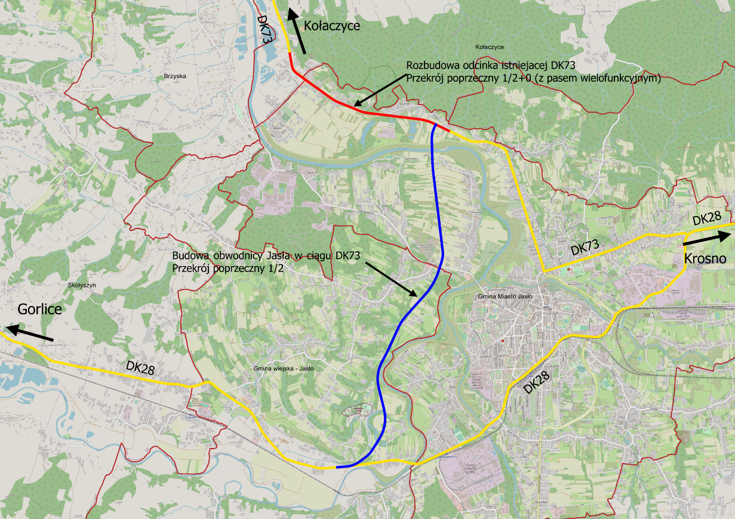
Rozbudowa DK 73 Pilzno – Jasło: Budowa Obwodnicy Jasła wraz z rozbudową istniejącej DK73
Przekrój poprzeczny na obwodnicy Jasła oraz rozbudowie DK73

Slide 17
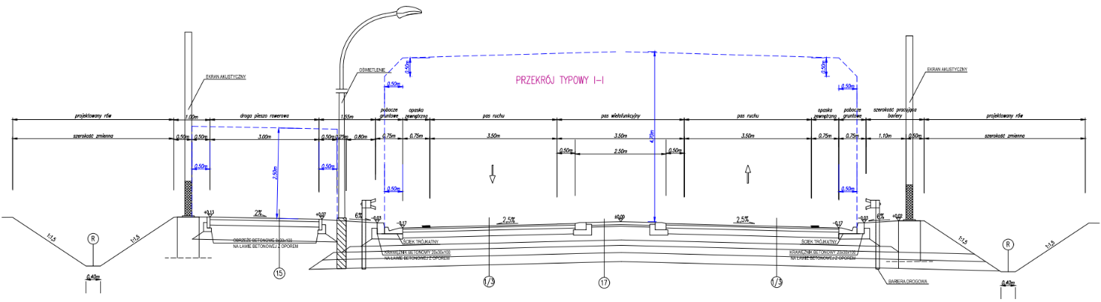
Rozbudowa DK 73 Pilzno – Jasło: Budowa Obwodnicy Jasła wraz z rozbudową istniejącej DK73
Przekrój poprzeczny na rozbudowie istniejącej DK73
1/2 + 0
Pas wielofunkcyjny3,5 m
Pas ruchu 3,5 m
Pas ruchu 3,5 m

Slide 18
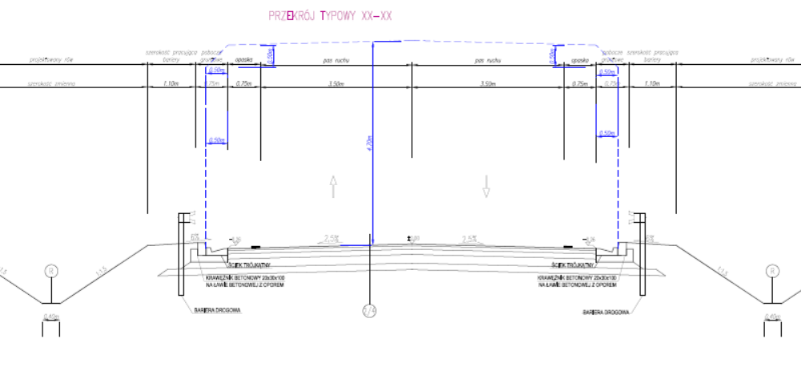
Rozbudowa DK 73 Pilzno – Jasło: Budowa Obwodnicy Jasła wraz z rozbudową istniejącej DK73
Przekrój poprzeczny poprzecznego na obwodnicy Jasła 1/2
Pas ruchu 3,5 m
Pas ruchu 3,5 m

Slide 19
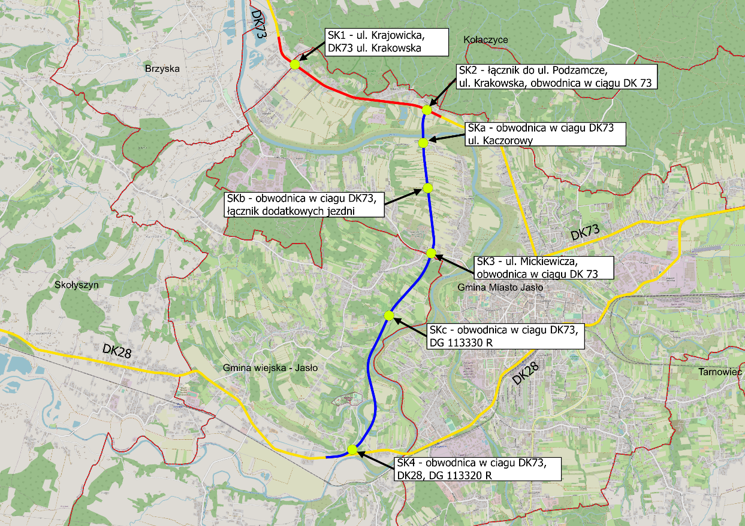
Rozbudowa DK 73 Pilzno – Jasło: Budowa Obwodnicy Jasła wraz z rozbudową istniejącej DK73
Skrzyżowania na projektowanej inwestycji

Slide 20
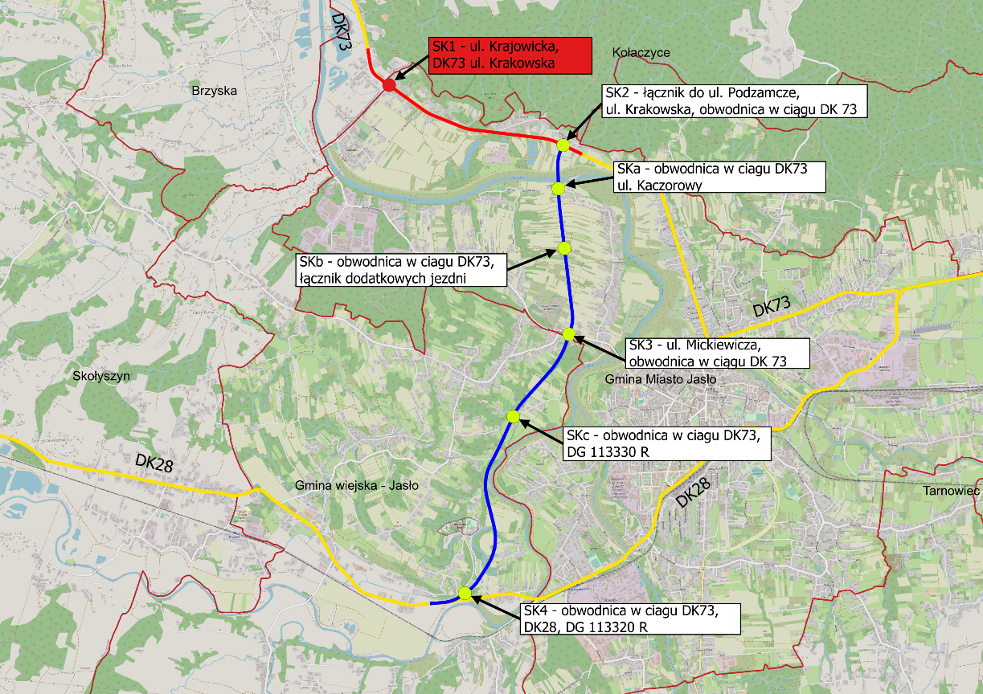
Rozbudowa DK 73 Pilzno – Jasło: Budowa Obwodnicy Jasła wraz z rozbudową istniejącej DK73
Skrzyżowanie SK-1 – DK 73 ul. Krakowska, ul. Krajowicka

Slide 21
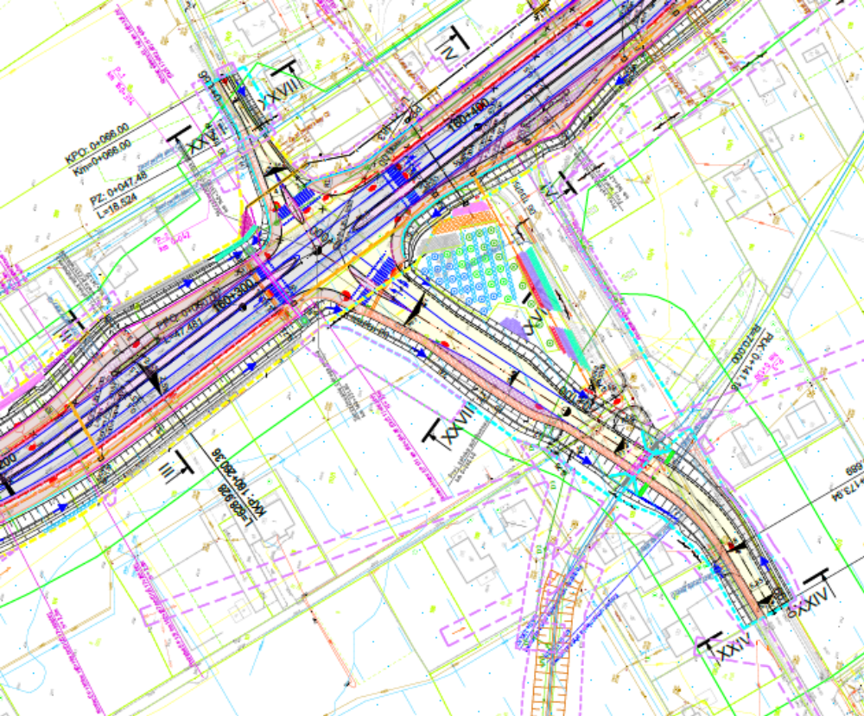
Rozbudowa DK 73 Pilzno – Jasło: Budowa Obwodnicy Jasła wraz z rozbudową istniejącej DK73
Skrzyżowanie SK-1 - skanalizowane – DK 73 ul. Krakowska, ul. Krajowicka

Slide 22
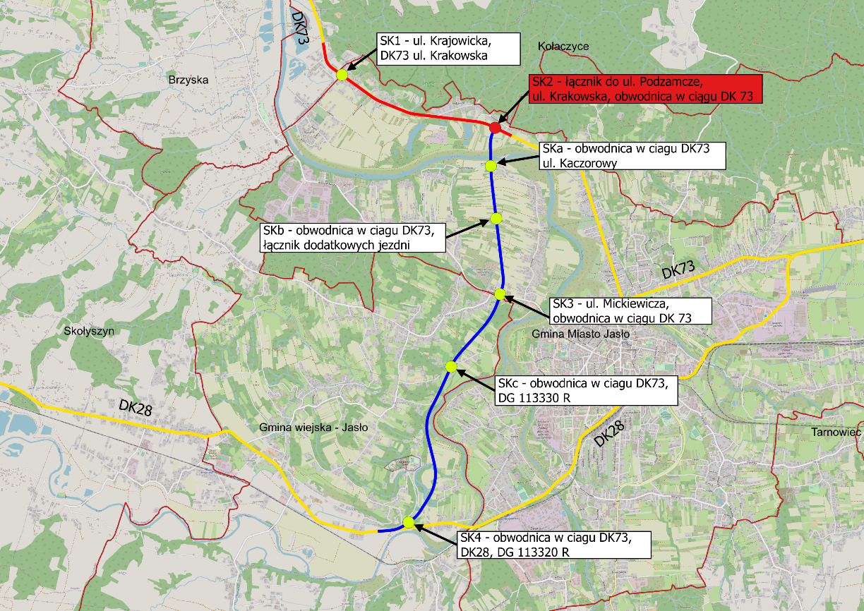
Rozbudowa DK 73 Pilzno – Jasło: Budowa Obwodnicy Jasła wraz z rozbudową istniejącej DK73
SK-2 - łącznik do ul. Podzamcze, ul. Krakowska, obwodnica w ciągu DK73

Slide 23
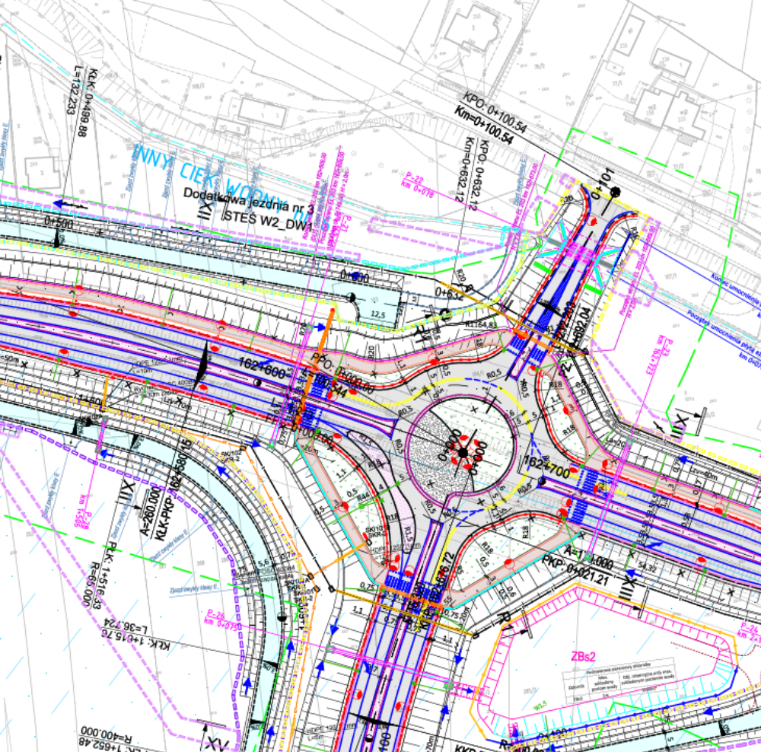
Rozbudowa DK 73 Pilzno – Jasło: Budowa Obwodnicy Jasła wraz z rozbudową istniejącej DK73
Skrzyżowanie SK-2 – rondo turbinowe - łącznik do ul. Podzamcze, ul. Krakowska, obwodnica w ciągu DK73

Slide 24
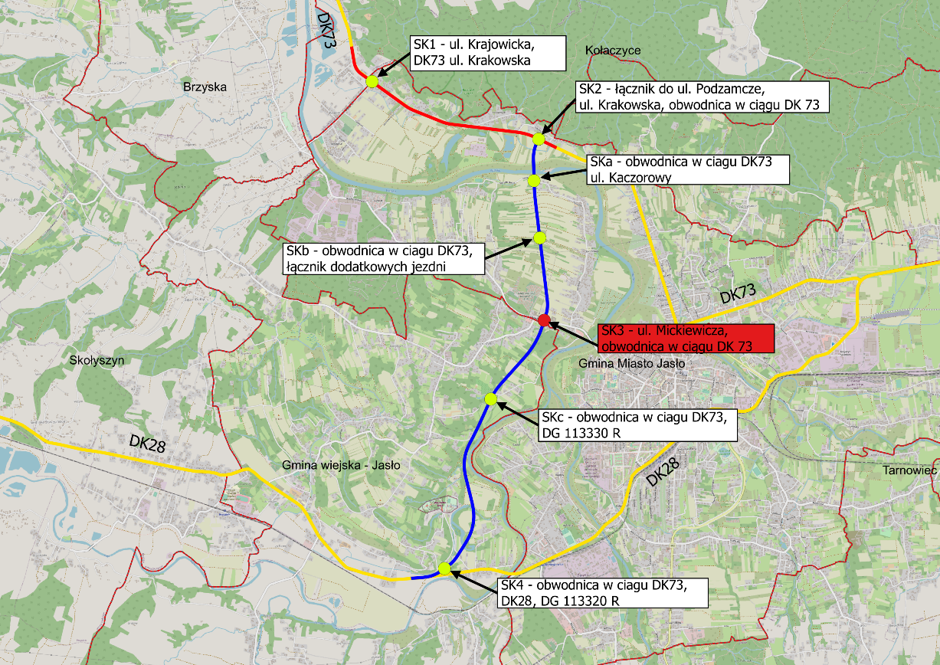
Rozbudowa DK 73 Pilzno – Jasło: Budowa Obwodnicy Jasła wraz z rozbudową istniejącej DK73
SK3 – ul. Mickiewicza, obwodnica w ciągu DK 73

Slide 25
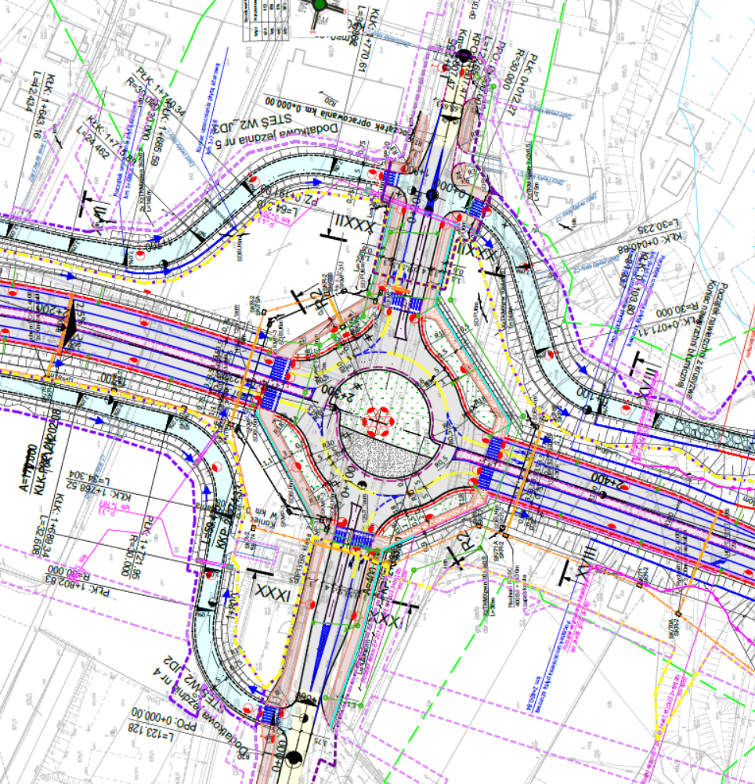
Rozbudowa DK 73 Pilzno – Jasło: Budowa Obwodnicy Jasła wraz z rozbudową istniejącej DK73
SK3 – rondo turbinowe - ul. Mickiewicza, obwodnica w ciągu DK 73

Slide 26
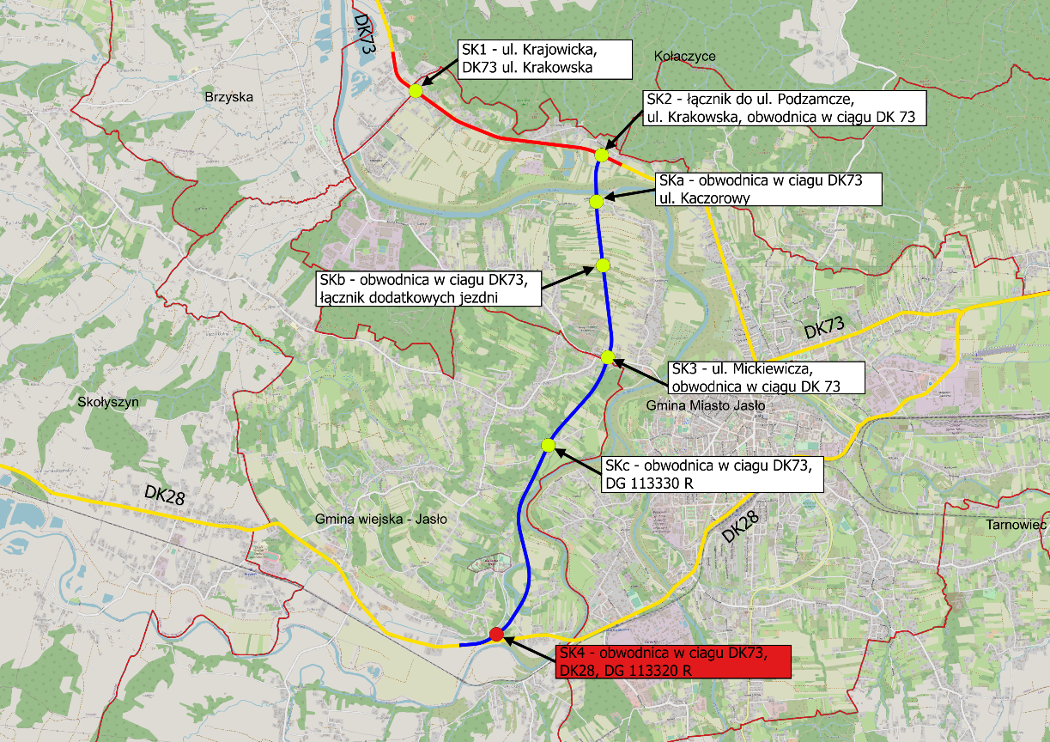
Rozbudowa DK 73 Pilzno – Jasło: Budowa Obwodnicy Jasła wraz z rozbudową istniejącej DK73
SK4 – rondo turbinowe - obwodnica w ciągu DK 73, DK28, łącznik do DG 113320 R

Slide 27
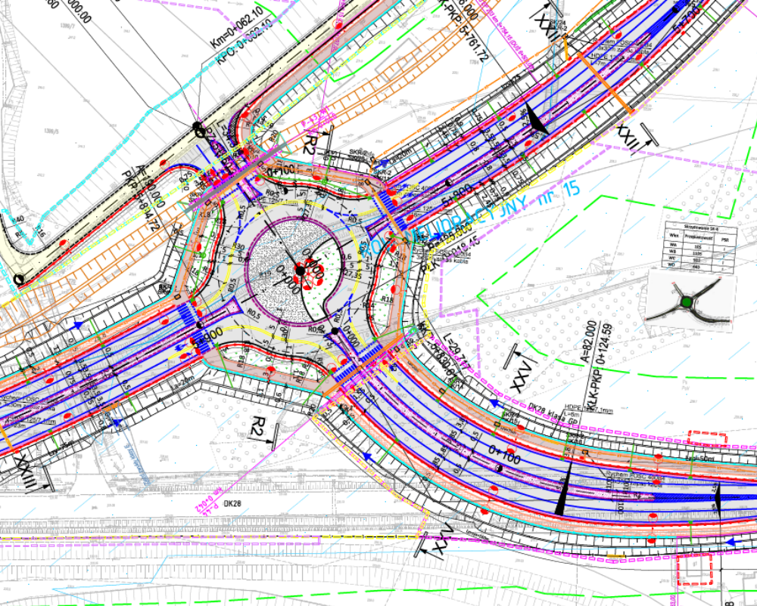
Rozbudowa DK 73 Pilzno – Jasło: Budowa Obwodnicy Jasła wraz z rozbudową istniejącej DK73
SK4 – rondo turbinowe - obwodnica w ciągu DK 73, DK28, łącznik do DG 113320 R

Slide 28
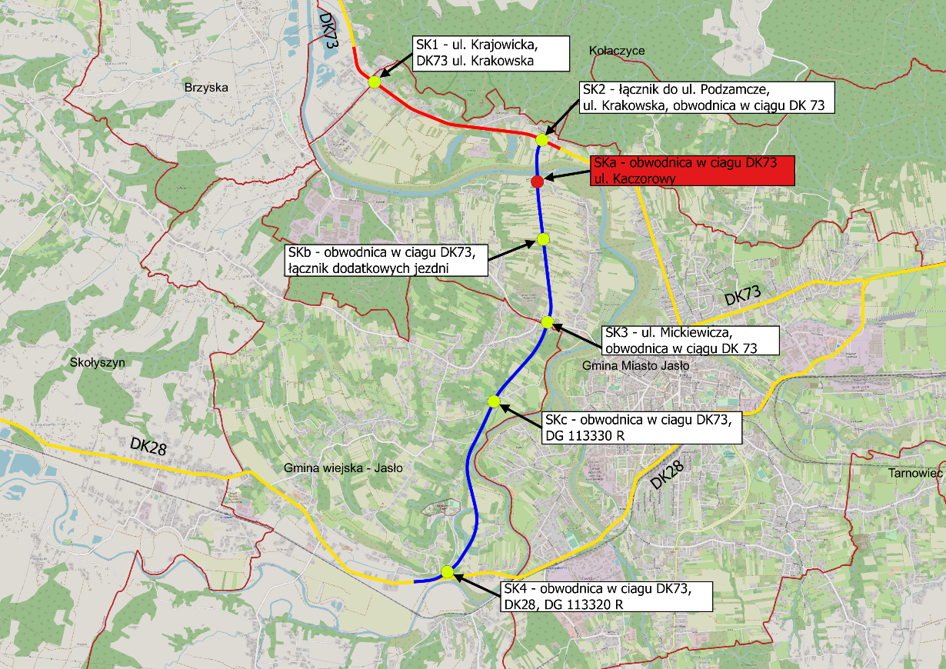
Rozbudowa DK 73 Pilzno – Jasło: Budowa Obwodnicy Jasła wraz z rozbudową istniejącej DK73
Skrzyżowanie SKa – obwodnica w ciągu DK 73, ul. Kaczorowy

Slide 29
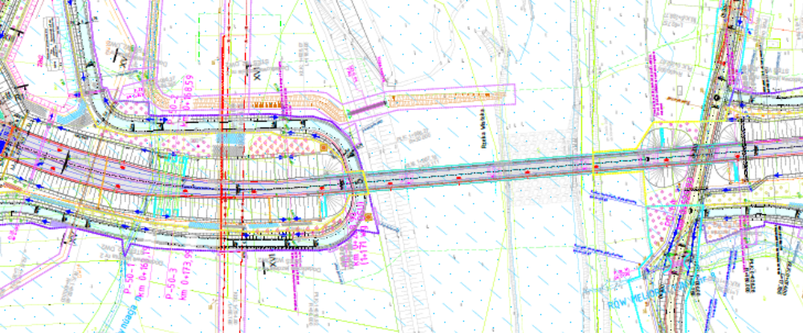
Rozbudowa DK 73 Pilzno – Jasło: Budowa Obwodnicy Jasła wraz z rozbudową istniejącej DK73
Skrzyżowanie SKa – wariant 1 - obwodnica w ciągu DK 73, ul. Kaczorowy

Slide 30
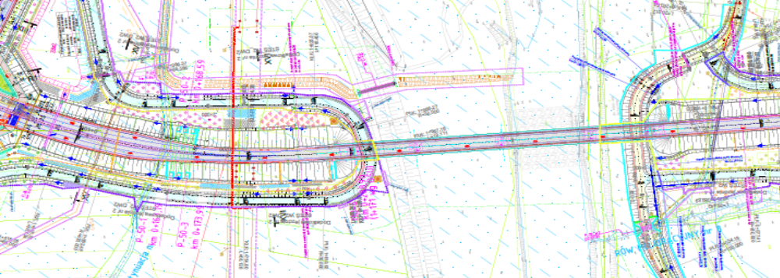
Rozbudowa DK 73 Pilzno – Jasło: Budowa Obwodnicy Jasła wraz z rozbudową istniejącej DK73
Skrzyżowanie SKa – wariant 2 - obwodnica w ciągu DK 73, ul. Kaczorowy

Slide 31
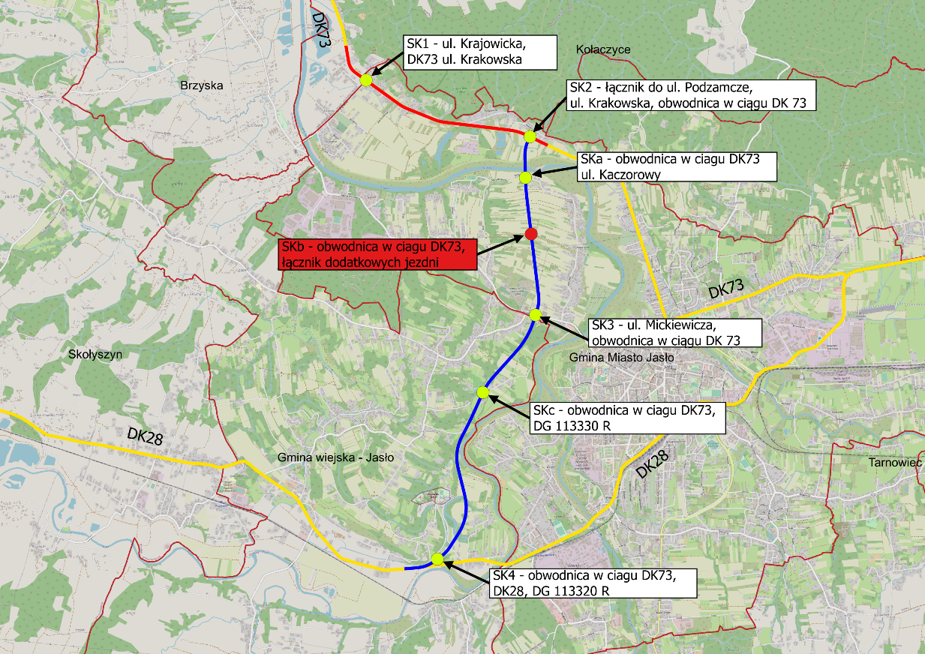
Rozbudowa DK 73 Pilzno – Jasło: Budowa Obwodnicy Jasła wraz z rozbudową istniejącej DK73
Skrzyżowanie SKb – obwodnica w ciągu DK 73, łącznik dodatkowych jezdni

Slide 32
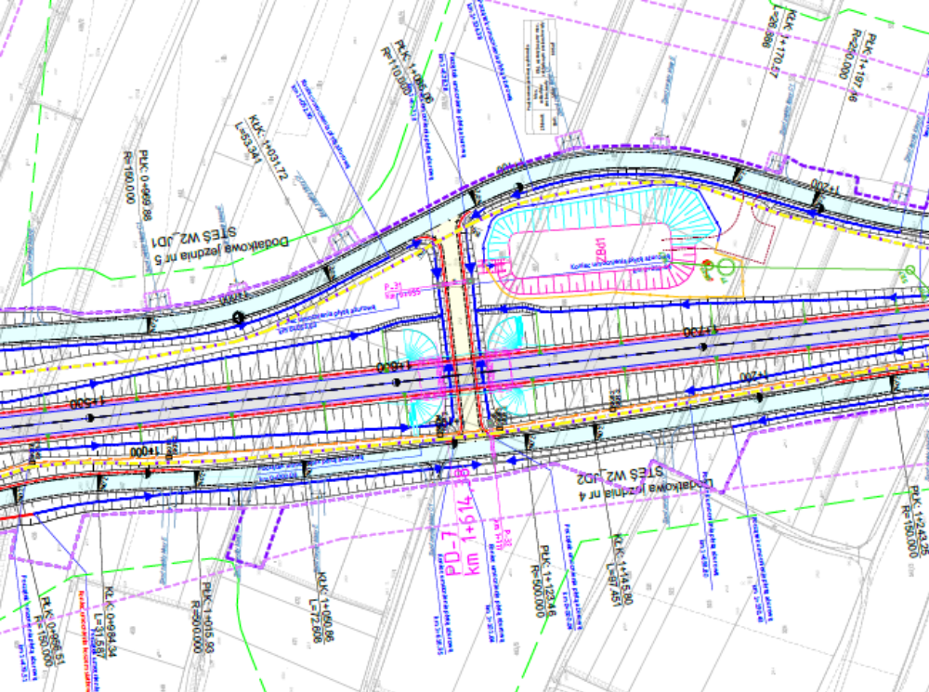
Rozbudowa DK 73 Pilzno – Jasło: Budowa Obwodnicy Jasła wraz z rozbudową istniejącej DK73
Skrzyżowanie SKb –obwodnica w ciągu DK 73, łącznik dodatkowych jezdni

Slide 33
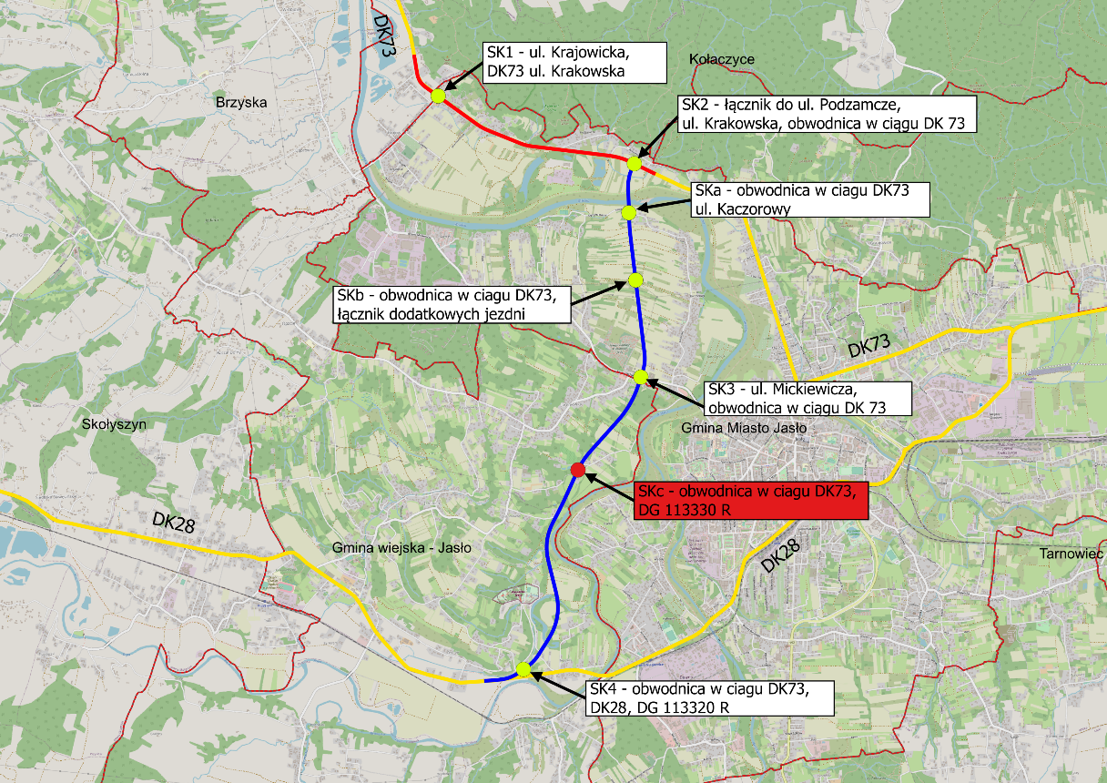
Rozbudowa DK 73 Pilzno – Jasło: Budowa Obwodnicy Jasła wraz z rozbudową istniejącej DK73
Skrzyżowanie SKc – obwodnica w ciągu DK 73, DG 113330 R

Slide 34
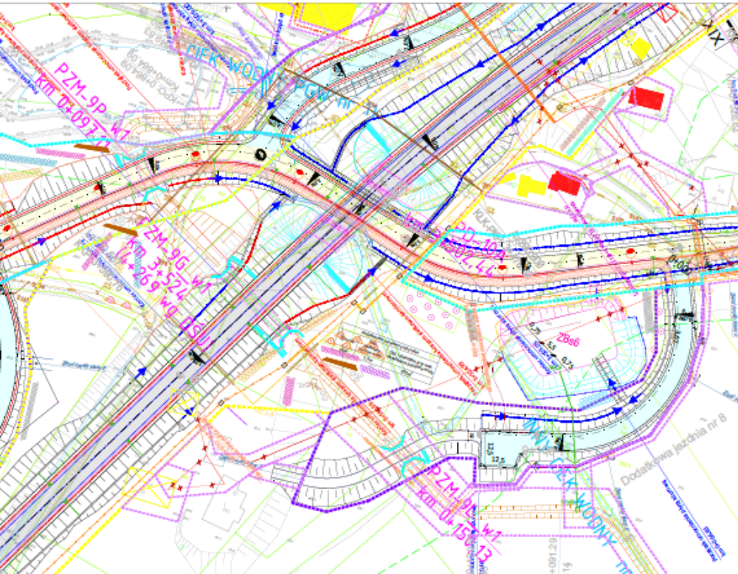
Rozbudowa DK 73 Pilzno – Jasło: Budowa Obwodnicy Jasła wraz z rozbudową istniejącej DK73
Skrzyżowanie SKc – wariant 1 – przejście dołem -DG 113330 R,
obwodnica w ciągu DK 73

Slide 35
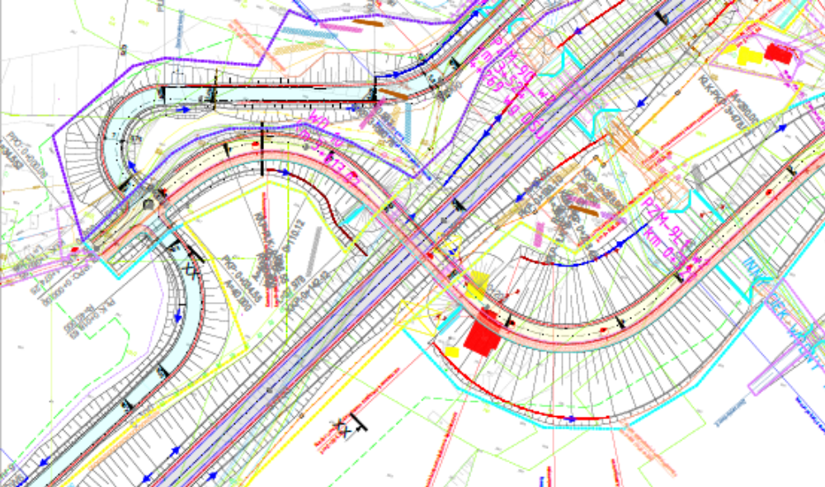
Rozbudowa DK 73 Pilzno – Jasło: Budowa Obwodnicy Jasła wraz z rozbudową istniejącej DK73
Skrzyżowanie SKc – wariant 2 – przejście górą - DG 113330R,
obwodnica w ciągu DK 73

Slide 36
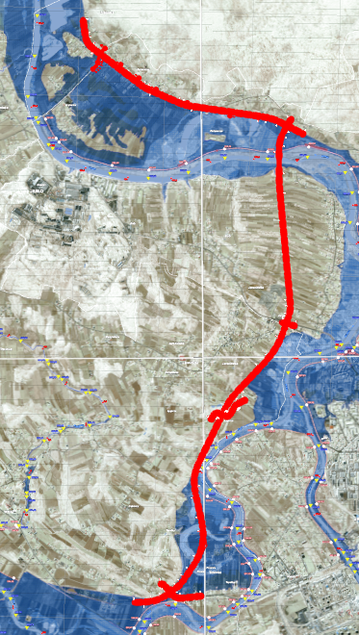
Rozbudowa DK 73 Pilzno – Jasło: Budowa Obwodnicy Jasła wraz z rozbudową istniejącej DK73
TERENY ZAGROŻENIA POWODZIOWEGO
- konieczność wyniesienia niwelety projektowanej Obwodnicy min. 1,5m ponad poziom miarodajnej Q 1%, co wymusza prowadzenie drogi w nasypie
- duża ilość robót ziemnych

Slide 37
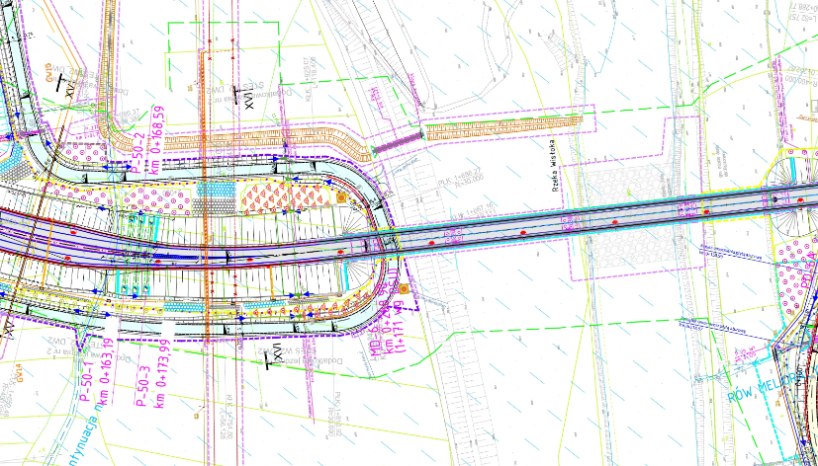
Rozbudowa DK 73 Pilzno – Jasło: Budowa Obwodnicy Jasła wraz z rozbudową istniejącej DK73
Problematyczną kwestią była lokalizacja nasypu drogowego na terenie zagrożenia powodziowego, co powodowolaby spiętrzenie lokalne wody na zawalu w wysokości ok. 80 cm

Slide 38
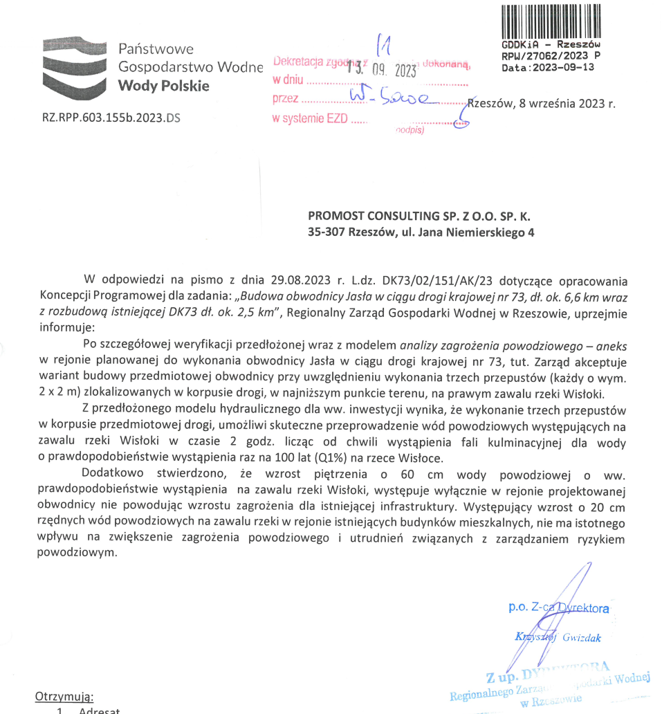

Rozbudowa DK 73 Pilzno – Jasło: Budowa Obwodnicy Jasła wraz z rozbudową istniejącej DK73
Ostatecznie w wyniku rozmów z PGW Wody Polskie, w celu zapewnienia bezpieczeństwa powodziowego i zmniejszenia spiętrzenia zaprojektowano trzy przepusty zlokalizowane w korpusie drogi, na prawym zawalu rz. Wisłoki .
W dniu 08.09.2023 r. za pismem RZ.RPP.603.155b.203.DS PGW Wody Polskie uzgodniły Analizę zagrożenia powodziowego- aneks.

Slide 39
Rozbudowa DK 73 Pilzno – Jasło: Budowa Obwodnicy Jasła wraz z rozbudową istniejącej DK73
W dniu 28.09.2023 r. odbyło się posiedzenie ZOPI.
W ramach rozwiązań wybrany został wariant 1 rozwiązań, która zakłada m.in.:
Rozwiązania przeprowadzenia ul. Kaczorowy dodatkowym obiektem PD-6a
Rozwiązania przeprowadzenia DG 113330 R pod obwodnicą, obiektem PD-10a
Promost został zobligowany do ponownego przeanalizowania kosztów i ich optymalizacji szczególnie w zakresie umocnienia podłoża.

Slide 40
Rozbudowa DK 73 Pilzno – Jasło: Budowa Obwodnicy Jasła wraz z rozbudową istniejącej DK73
Harmonogram dalszych działań związanych z obwodnicą przedstawia się następująco:
Rozpatrzenie dokumentacji na posiedzeniu KOPI – IV kwartał 2023 r.
Ogłoszenie przetargu na P&B – IV kwartał 2023 r.
Podpisanie umowy z Wykonawcą – III kwartał 2024 r.
Uzyskanie ZRID – I kwartał 2026 r.
Zakończenie robót – II kwartał 2028 r.

Slide 41
DZIĘKUJĘ ZA UWAGĘ

